Slide 1
Thứ hai ngày 29 tháng 11 năm 2021
Đạo đức
Bài 11: Học bài và làm bài đầy đủ

Slide 2
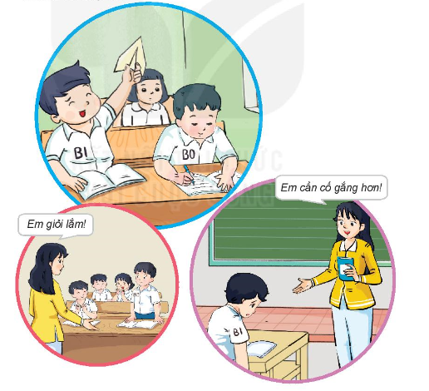
Khám phá
Em hãy quan sát tranh và cho biết tác hại của việc không học bài và làm bài đầy đủ.

Slide 3
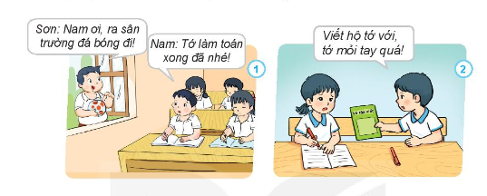
Luyện tập
Việc nào nên làm? Việc nào không nên làm? Vì sao ?

Slide 4
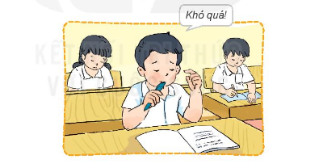
Vận dụng
Em sẽ làm gì khi gặp tình huống sau?

Slide 5
Vận dụng
Em cùng các bạn nhắc nhau học bài, làm bài đầy đủ.
Học bài, làm bài đủ
Em giỏi, bạn, thầy yêu.

Slide 6
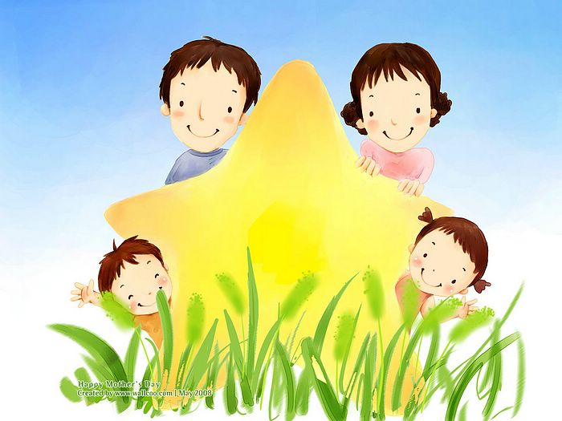
Chóc thÇy c«, c¸c con cïng
gia đình m·i m·i
h¹nh phóc !

